Slide 1
Zavičaj u globalnom svijetu
Dr. sc. Pavao Nujić
Fakultet za odgojne i obrazovne znanosti
Sveučilište Josipa Jurja Strossmayera u Osijeku
Baja, 24. lipnja 2024.

Slide 2
Zavičaj ?

Slide 3
Globalni svijet ?

Slide 4
?
Zavičaj
Globalni svijet

Slide 5
Globalizacija
Cilj globalizacije – raznolikost ishoda – globalno selo
A: “Proces kojima se različiti ljudi, različite nacije i različite kulture homogeniziraju i bivaju integrirane u određeni ekonomski sustav i kulturu”
B: “Proces putem kojega različiti ljudi, nacije i kulture postaju sve više povezani međusobnom interakcijom, ali i process koji istovremeno osigurava prostor hetegorenosti i kulturnoj različitosti”

Slide 6
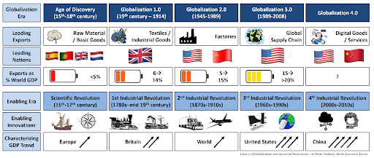
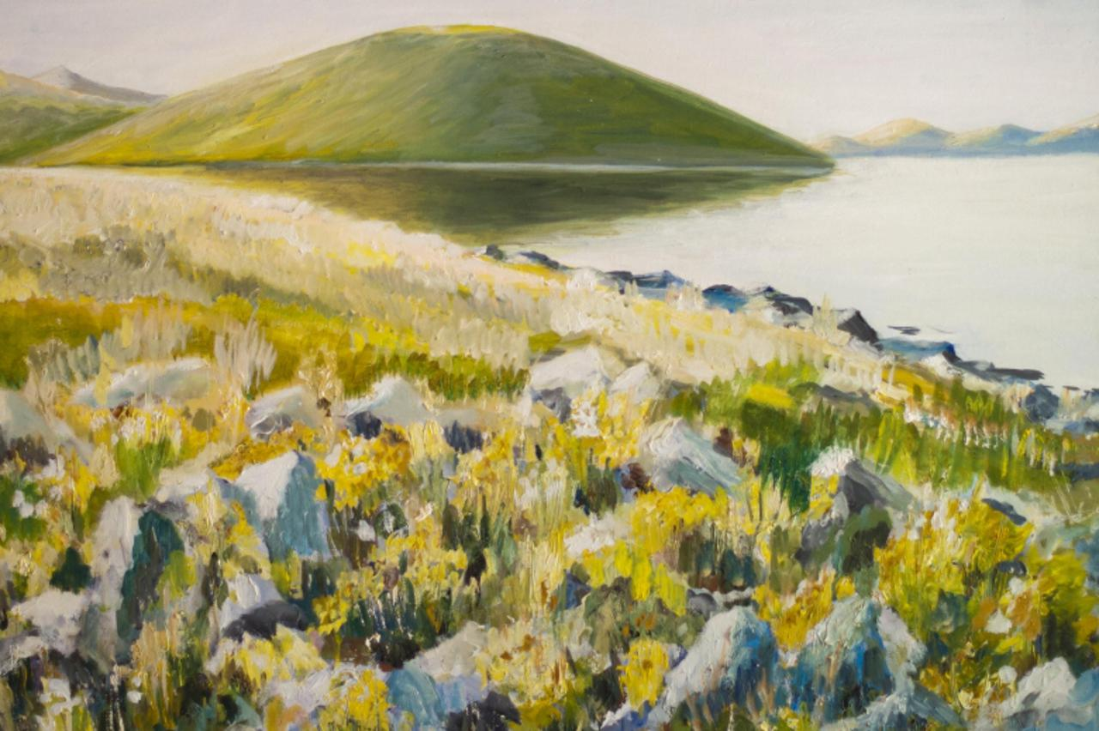
Put do globalnog svijeta
Ekonomija
Migracije
Politika
Kultura
Promet
Tehnologija
Komunikacija
Zavičaj…
Izvor: World Economic Forum

Slide 7
Globalni svijet danas ?
Globalizacija 4.0 ?
Globalizacija 5.0 ?
Izazovi – trgovinski sukobi, ratovi, kibernetička sigurnost, informacijska neovisnost, ‘splinternets’, near-sourcing, polarizacija…

Slide 8
Zavičaj u globalnom svijetu
Svijet
Europa
Nacija
Zavičaj

Slide 9
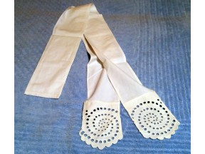
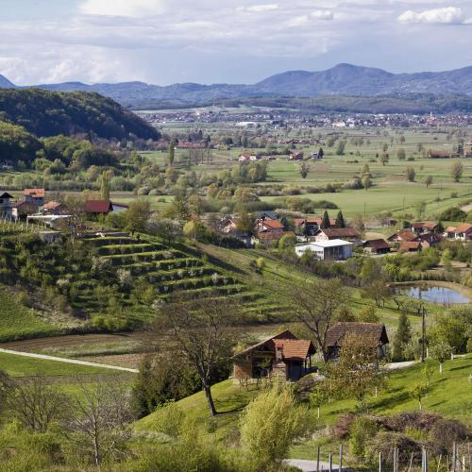
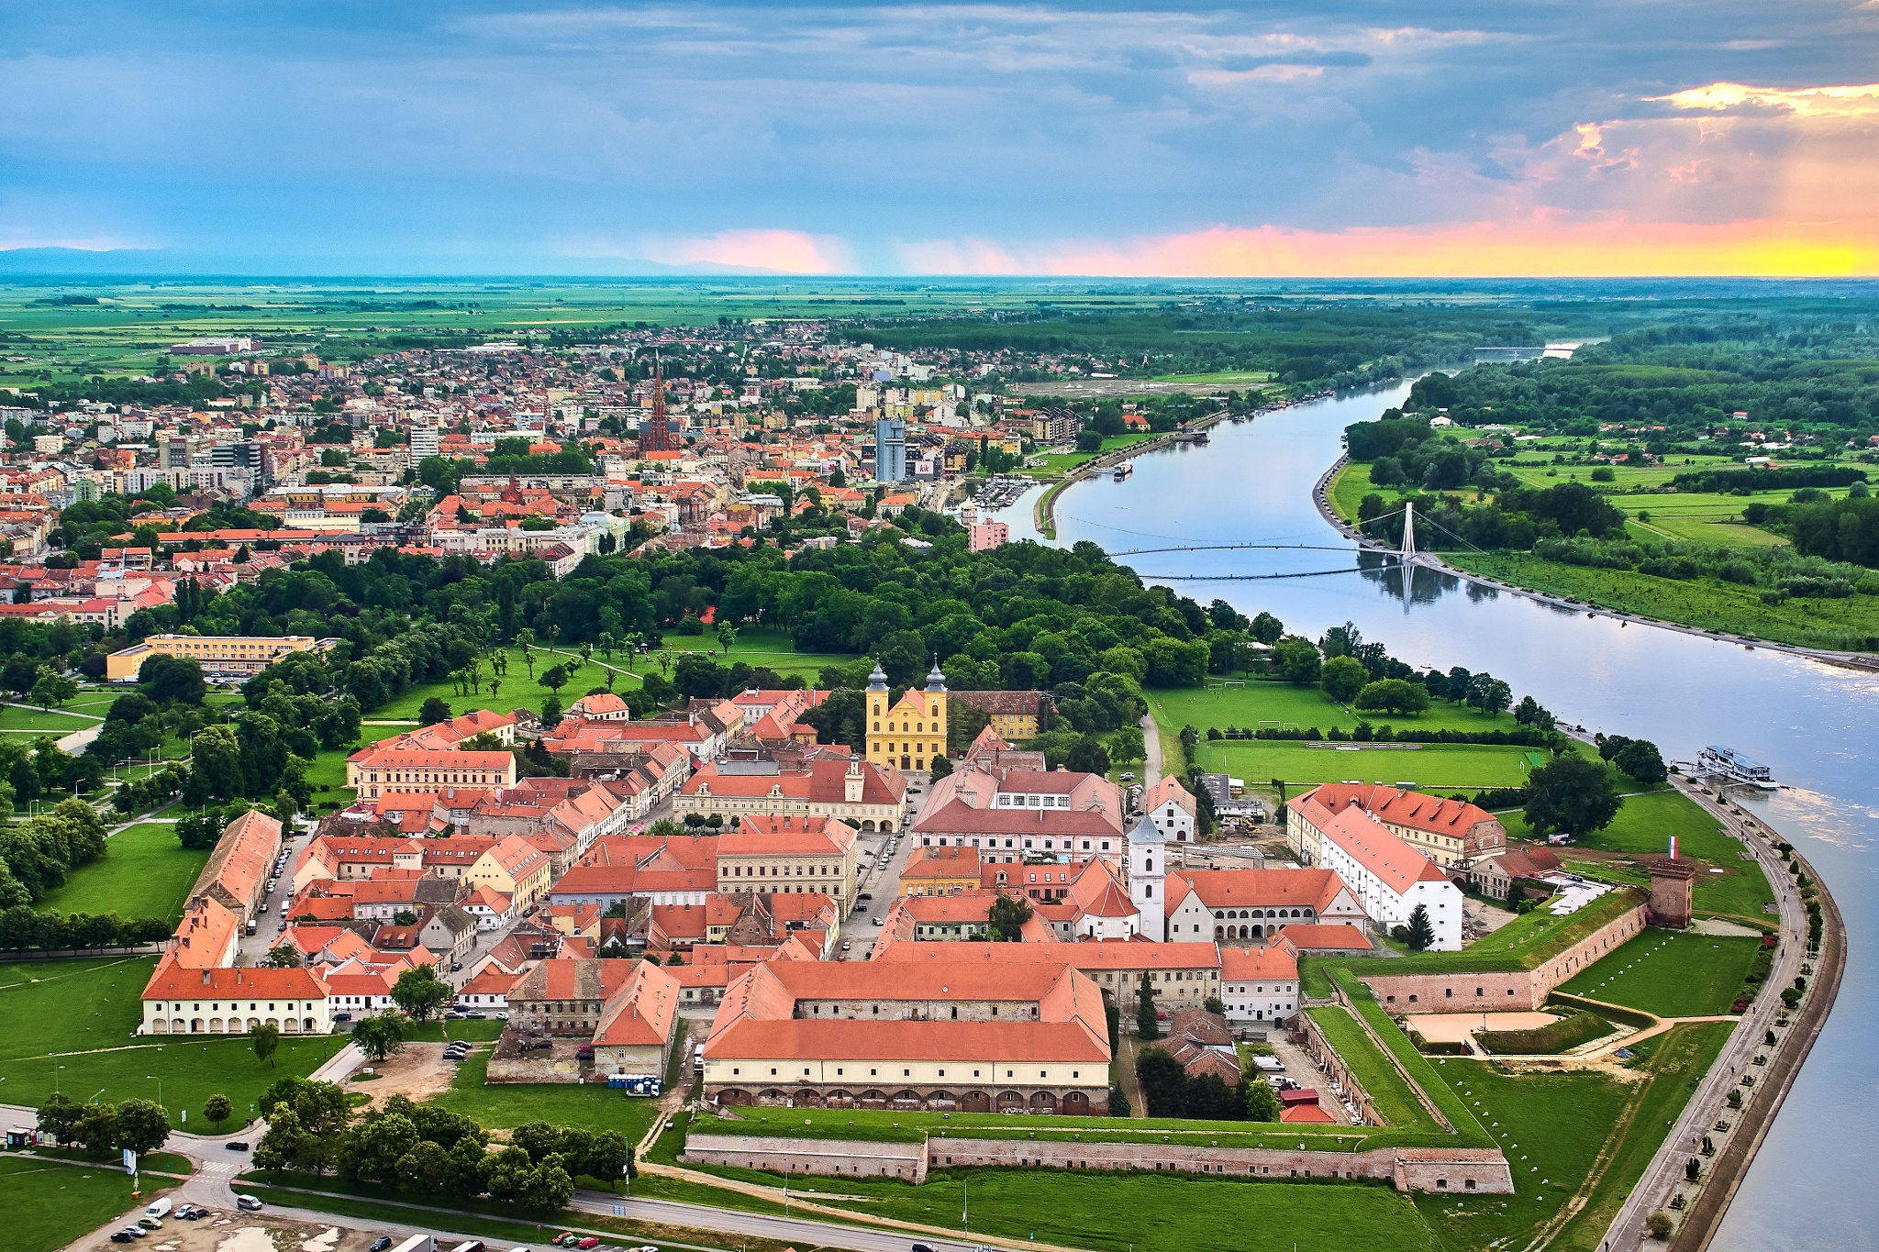
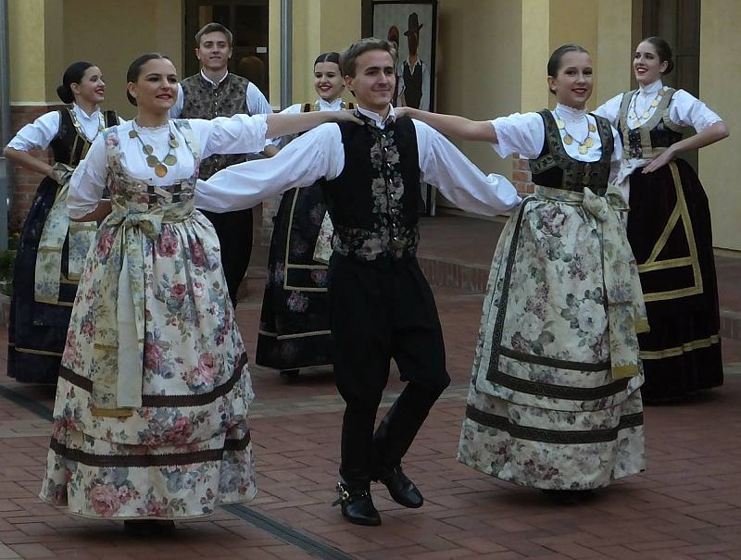
Prostor
Identitet
Zavičaj
Tradicija
Pripadnost
Jezik
Ljudi

Slide 10
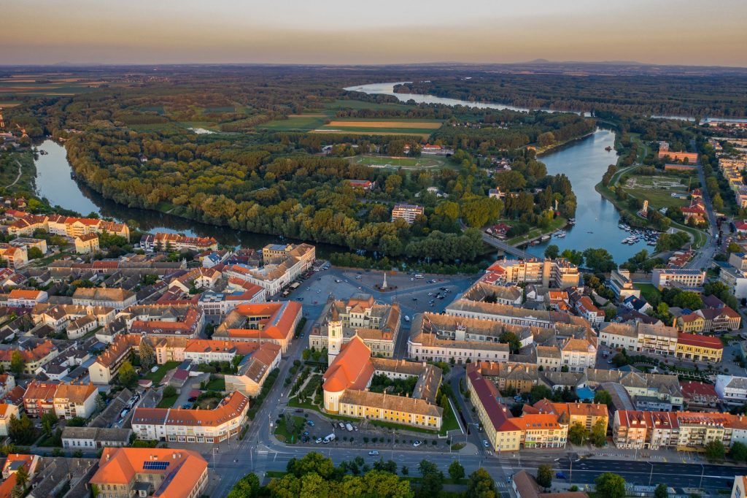
Prostor
Rodno mjesto – neposredno okruženje – regija
Subjektivan i objektivan
Geografska obilježja
Materijalna baština

Slide 11
Prostor
Putovanja – turizam
Gospodarstvo
‘Remote’ poslovi
Odnos prema okolišu – ekologija

Slide 12
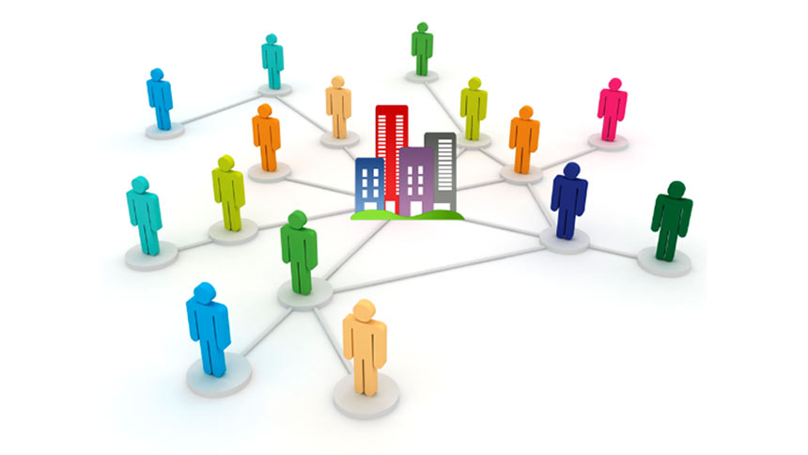
Ljudi
Obitelj
Prijatelji
Poznanici
Kolege

Slide 13
Ljudi
Migracije – olakšane
‘Online’ prijatelji, poznanici i kolege
‘Prijenosna zajednica’
Kulturološki transferi

Slide 14
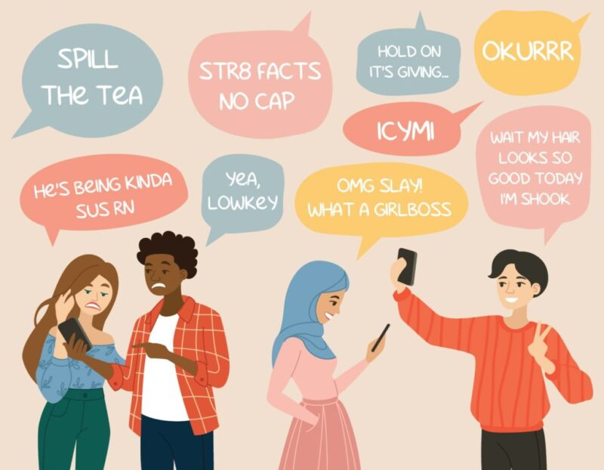
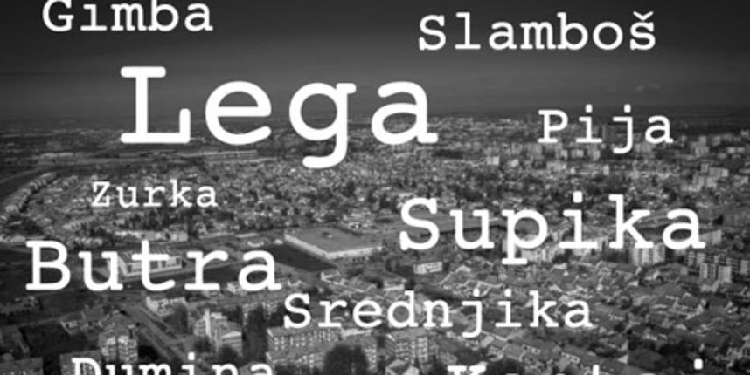
Jezik
‘Chat’ kultura
anglizmi i emotikoni
Govorni jezik
Dijalekt
Lokalizmi

Slide 15
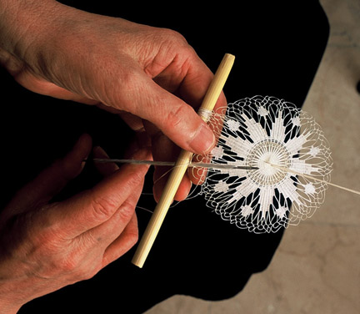
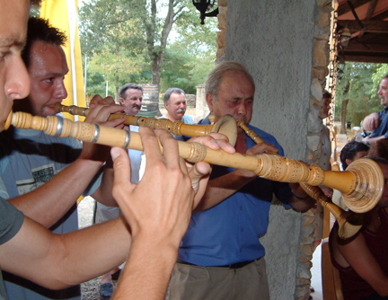
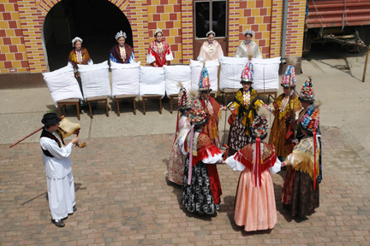
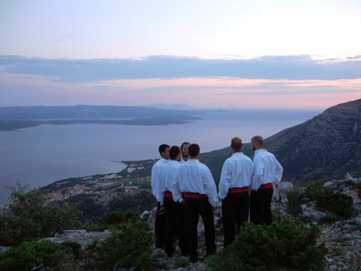
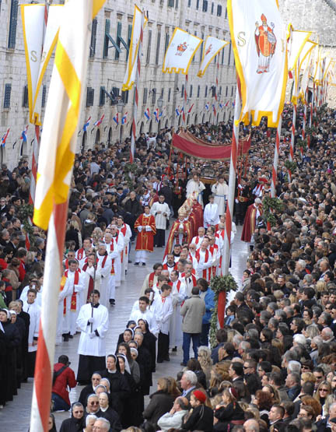
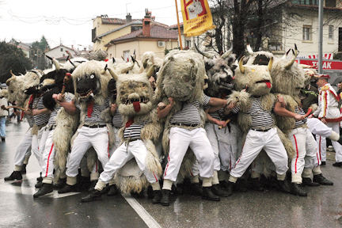
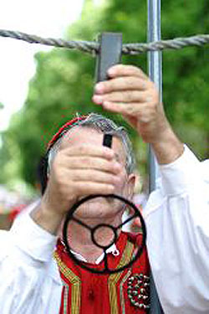
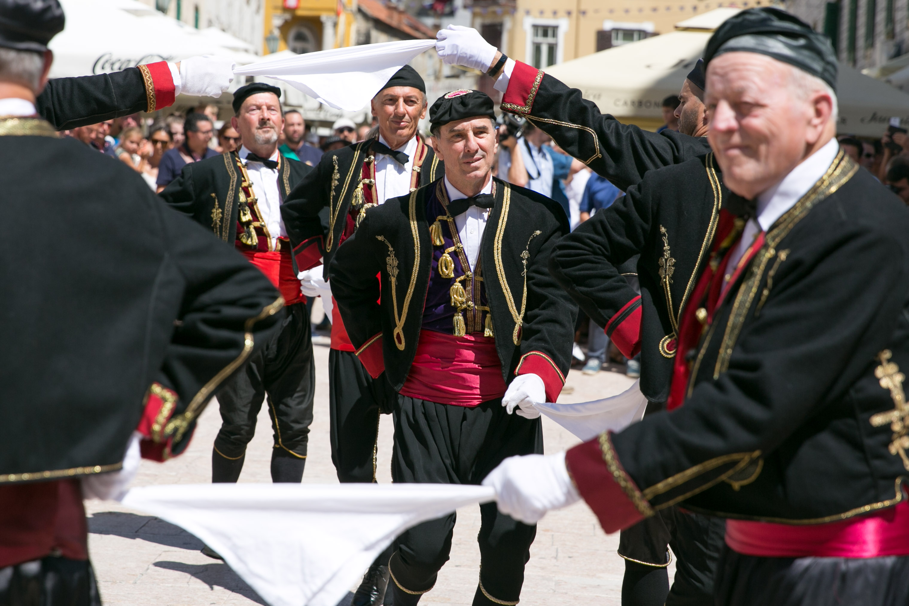
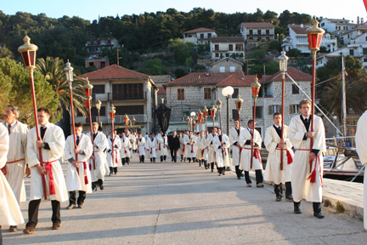
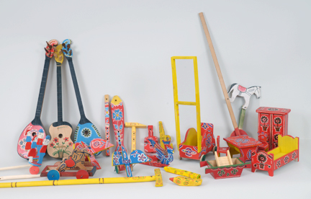
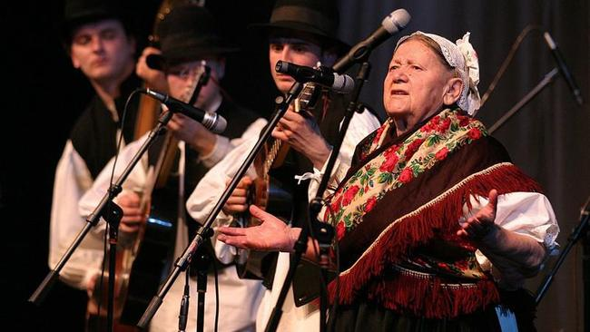
Tradicija
Odjeća
Gastronomija
Plesovi
Glazba
Običaji
Nematerijalna baština
…

Slide 16
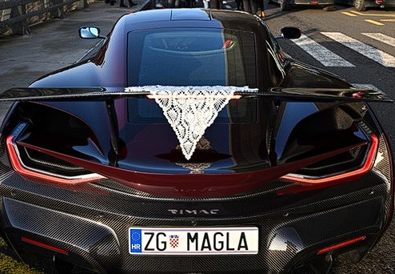
Tradicija
Spoj tehnologije i tradicije – pjesma, glazba, odjeća
Trendovi
Novi obrasci društvenog ponašanja – usvajanje ili prilagodba ?
Svijest o aktivnoj zaštiti i potrebi očuvanja

Slide 17
Pripadnost
Mjesto rođenja – odrastanje
Obiteljsko okruženje
Subjektivni osjećaj
Visok stupanj društvene aktivnosti i interakcije

Slide 18
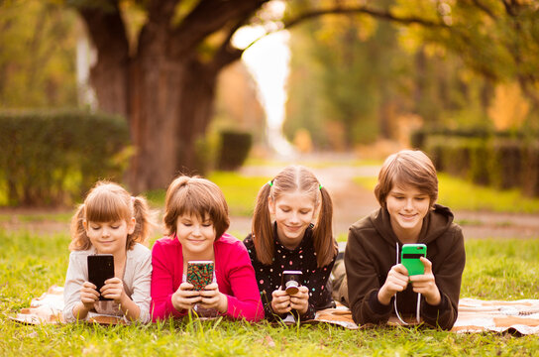
Pripadnost
Otuđenost od okoline
Smanjenje neposredne društvene aktivnosti i interakcije
Udaljena komunikacija s bližnjima – povezanost sa zavičajem
‘Online’ kulture

Slide 19
Identitet
Neposrednost zavičaja tijekom odrastanja
Lokalni – zavičajni – regionalni ?
Autentičnost - stabilnost
Drugotnost unutar nacionalnog
okvira
Nadnacionalni
Zavičajni
Lokalni
Nacionalni

Slide 20
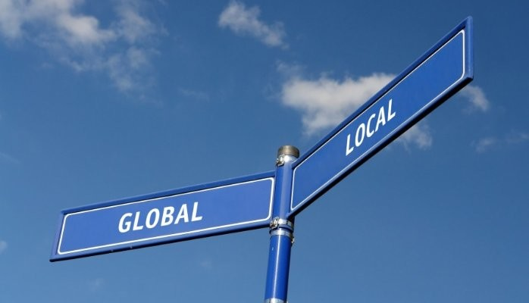
Zavičaj u globalnom svijetu
Neuhvatljivost globalne kulture:
brze i snažne promjene
višestruki utjecaji
borbe sfera utjecaja
ubrzani trendovi
Postojanost zavičajne kulture kao okosnice osobnog razvoja i temelja nacionalnog identieta
Brendiranje zasebnosti i autentičnosti

Slide 21
Zavičaj u globalnom svijetu
2001.
2020.
Nacionalni identitet
Čimbenik pomirenja europskih naroda
Promicanje tolerancije, ljudskih prava i
demokracije
Izgradnja Europe temeljene na zajedničkom nasljeđu
Podizanje ‘’europske svijesti’’ učenicima, ali otvorenu za ostatak svijeta
Borba protiv predrasuda prema drugim narodima, religijama i
školama mišljenja u povijesnom razvoju Europe
Borba za sprečavanje ponavljanja razornih događaja 20. stoljeća
- holokaust, genocide, etnička čišćenja itd.
Grupni identitet
Čimbenik pomirenja grupacija pojedinih naroda
Promicanje različitosti, inkluzivnosti i demokracije
Podizanje svijesti o rasizmu, potlačenim i marginaliziranim skupinama
Nošenje s teretom ‘’europske krivnje’’ zbog kolonijalnih zločina
Razvoj odgovornog demokratskog građanina kreće od lokalne zajednice

Slide 22
Zavičaj u globalnom svijetu
Fizički
Temeljni prostorni i kulturni identitet
Neposrednost okruženja
Digitalni
Globalno selo umjesto ‘pravoga naselja
Udaljena interakcija i društveno djelovanje
Fizička interakcija i društveno djelovanje
Online okruženje
Zavičaj

Slide 23
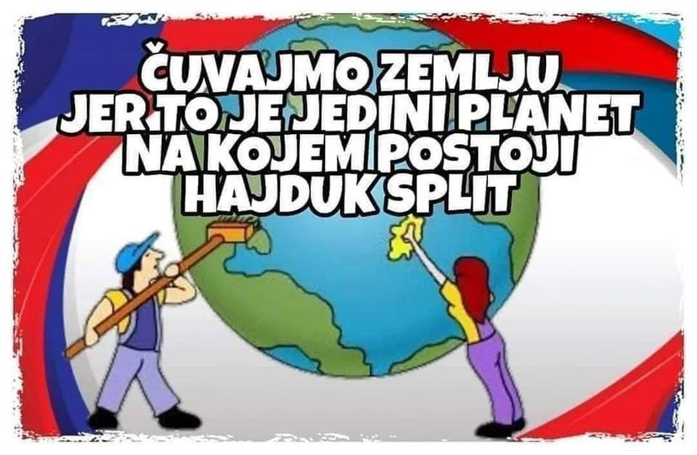
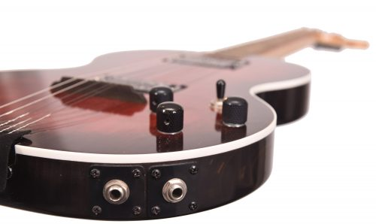
Zavičaj u globalnom svijetu
Misli globalno, djeluj lokalno ?
Električna tambura ?
Lokalni tiktok izazovi ?
Mobilni zavičaj ?

Slide 24
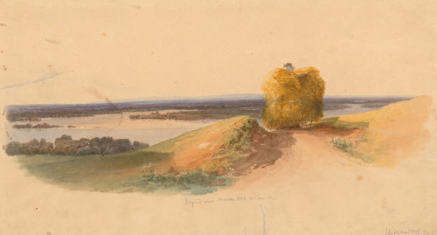
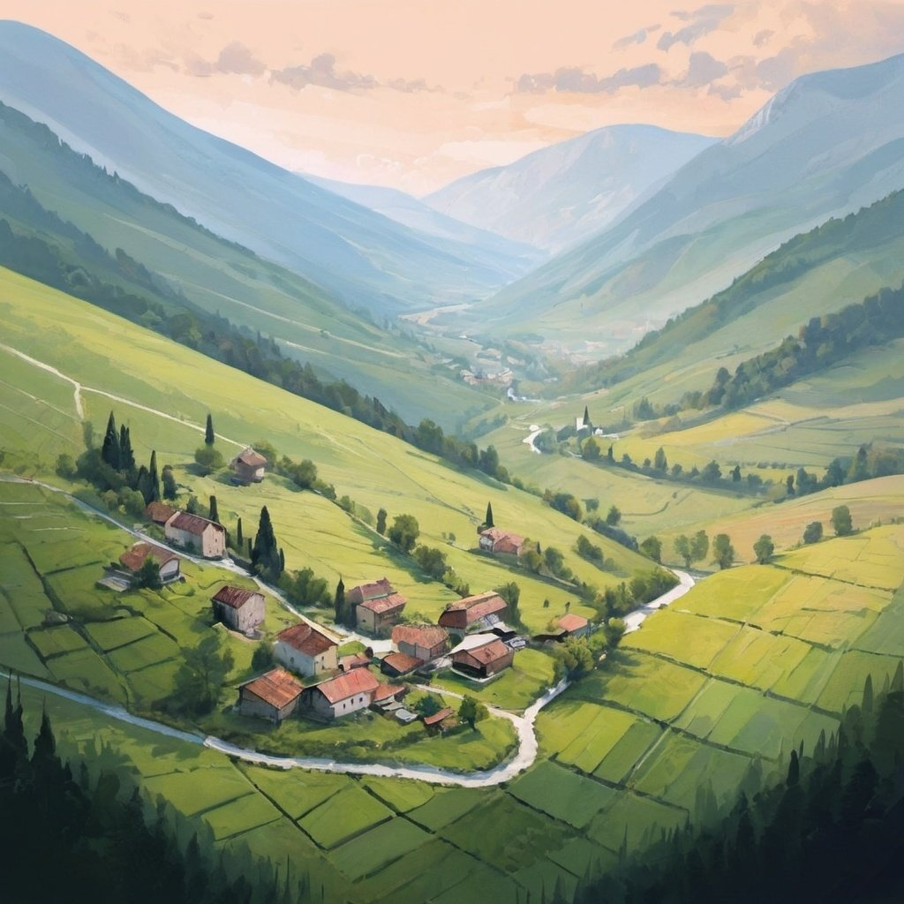
Zavičaj u globalnom svijetu
Zadatak
Zavičaj u odgoju i obrazovanju
Tradicionalni
Budući
Suvremeni

Slide 25
Hvala na pozornosti!

